Slide 1
Hoofdstuk 3 Spijsverteringsstelsel van de koe

Slide 2
Wat weet je al van het verteringstelsel van de koe?

Slide 3
Laat zien wat jullie al weten.
Maak groepjes van 2 á 3 personen
Pak voor je een A3 papier en een stift
Teken de verteringsstelsel van de koe (zoals jullie denken dat goed is)
Daarna leg je aan de klas uit wat jullie getekend hebben
Na uitleg van je klas kun je aanpassingen doen
Nu luister je naar de uitleg van de docent
Daarna maak je jullie tekening compleet

Slide 4
De vertering van de koe
Vertering
vertering 2
film kennisnet

Slide 5
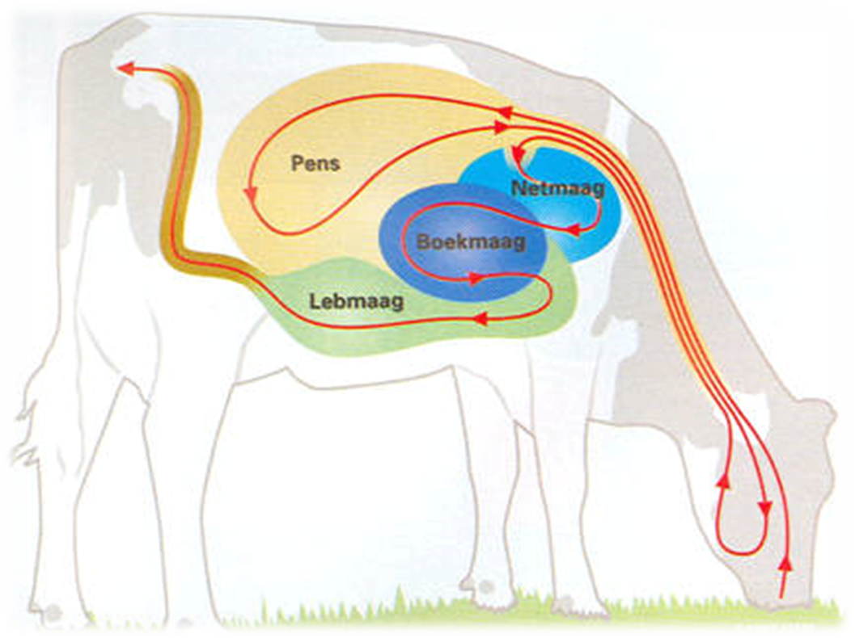
Ezelsbruggetje
Penibel Pens Netmaag Boekmaag en Lebmaag

Slide 6
Speeksel

Slide 7
Speeksel heeft twee functies
Buffer:
Speeksel met een pH-waarde van ongeveer 8.2 werkt als een buffer in de pens. Dit betekent dat speeksel ervoor zorgt dat zuur producerende voedingsstoffen, zoals granen, melasse, aardappelen en voederbieten, de pH waarde niet te veel laten dalen.
Onderdrukken van schuim.
Speeksel kan het risico op zwelling verminderen, omdat het ook een schuim onderdrukkend effect in de pens heeft

Slide 8
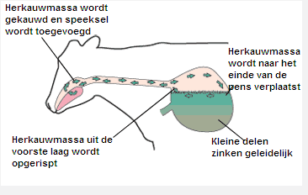
Herkauwen

Slide 9
Waarom herkauwen belangrijk is.
1. Kauwen.
Het proces van vermalen vergroot het oppervlak van de voedingsstoffen. Dit grotere oppervlak helpt
de micro-organismen uit de pens en de verteringssappen om de voedingsstoffen af te breken.
2. Toevoegen van speeksel.
Tijdens het kauwen worden grote hoeveelheden speeksel toegevoegd. Een koe produceert tussen de
100 en 200 liter speeksel per dag, afhankelijk van het voer dat ze krijgt. Ruwvoer heeft verbetering
van de penswerking als effect, terwijl krachtvoer de penswerking vermindert.

Slide 10
De magen

Slide 11
In de pens zitten meer dan 250 verschillende micro-organismen.
Micro organismen
Gisten
Protozoa
Bacteriën

Slide 12
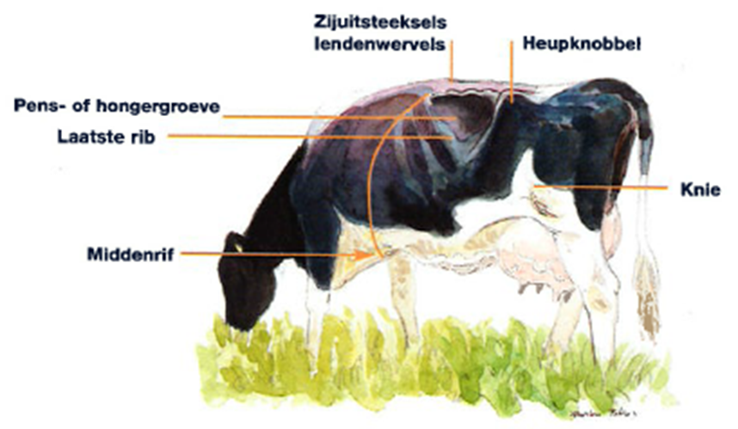
De pens
150 tot 200 liter inhoud
Links en boven in de koe
3 lagen in de pens:
Bovenste is gas
Middelste matras van grofvezelig materiaal
Onderste vloeibaar
60 – 70 % van de vertering vindt hier plaats
Vertering vindt plaats door micro organismen
Pensbewegingen mengen bacteriën en voedsel
Pens pH 6 to 7
Pens score

Slide 13
Video: Hoe werkt die maag?

Slide 14
Pensscore Linksachter de koe
Zoek op de beschrijvingen van de bijbehorende
5 scores!

Slide 15
Pensscore
duurzame melkveetip 11

Slide 16
Belang van wijze van voerverstrekken
Notes:
TMR (Total Mixed Ration)-rantsoen voor hun dieren. Daarbij zijn alle ruwvoer- en krachtvoercomponenten gemengd in één rantsoen dat aan het voerhek wordt verstrekt, waarbij energie en eiwit in elke hap evenwichtig aanwezig zijn en worden opgenomen.

Slide 17
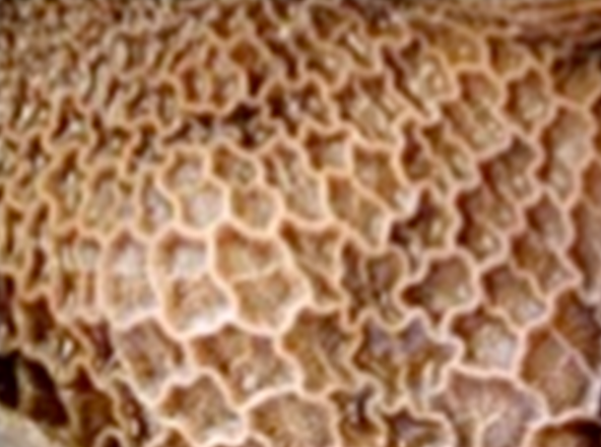
De netmaag
2e maag
Lijkt op visnet
Vormt geheel met pens
Zowel de ingang van de slokdarm als de uitgang naar de boekmaag
Belangrijk orgaan voor transport van voedselbrij door voormagen

Slide 18
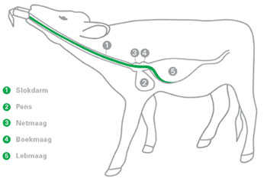
Netmaag
Bij ontspannen → aanzuigen voedseldeeltjes uit de pens
Samentrekken → terugstuwen voedseldeeltjes in pens
Maakt de herkauwbrokken (terug naar mond)
Tussen netmaag en boekmaag bevindt zich de slokdarmsleuf → belangrijk bij kalfjes
film reflex

Slide 19
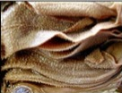
De boekmaag
Heeft de grootte van een basketbal
Binnenwand van de maag is sterk geplooid
Oppervlak wordt hierdoor vergroot
Absorptie van water en mineralen gebeurt hier en in de dikke darm
Hierdoor kan lebmaag beter haar werk doen: wordt zuurder en (koolhydraten en) vooral eiwitten worden opgesplitst

Slide 20
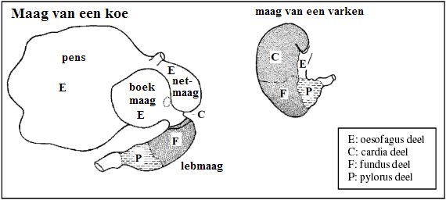
De lebmaag
Vergelijkbaar met maag bij éenmagigen
Produceert zoutzuur
Hierdoor sterft merendeel bacteriën af uit de pens en deze worden dan voer voor koe
Vooral vertering eiwit door pepsine
Notes:
Tekeningen verder niet uitleggen.

Slide 21
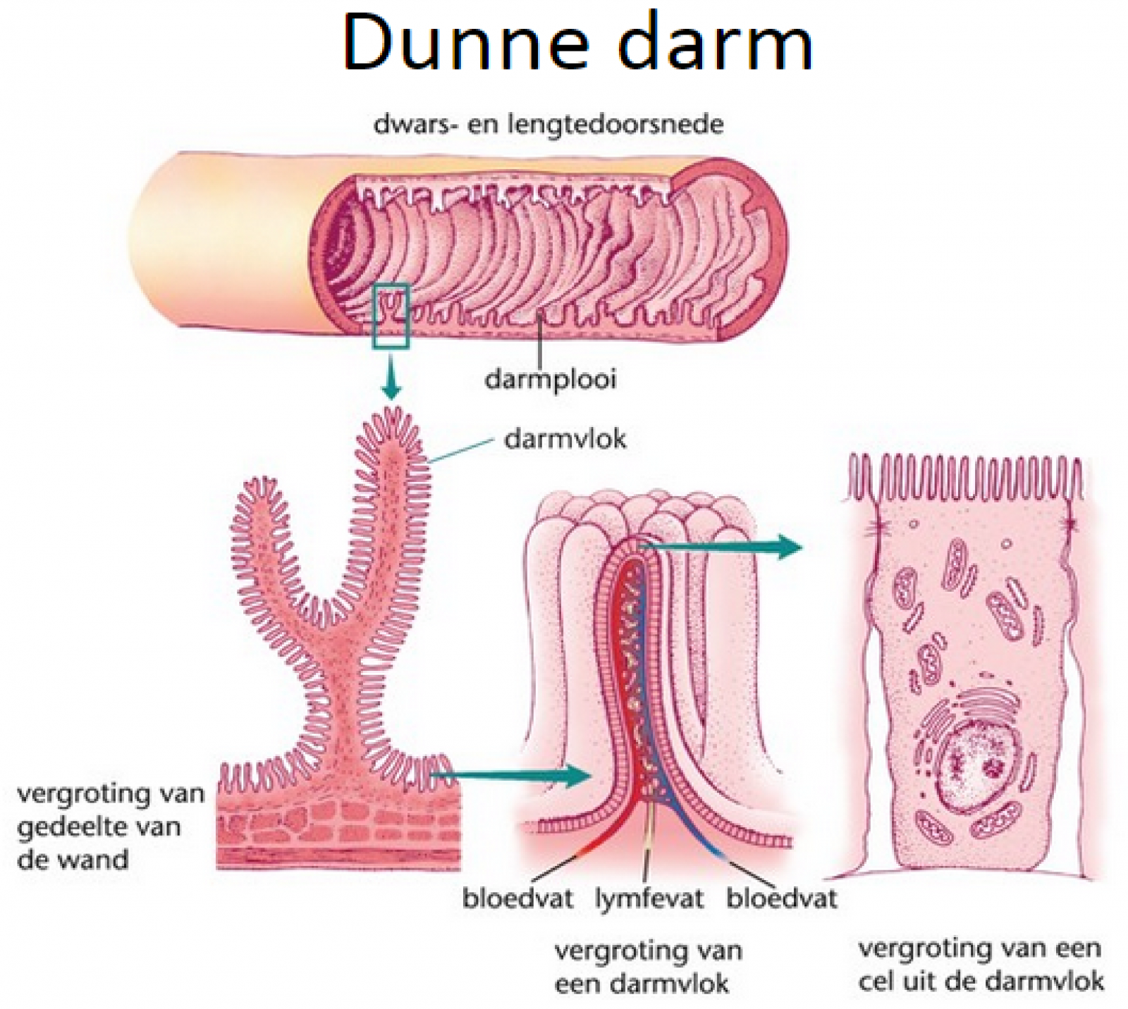
Dunne darm
overige vertering (+/- 30%)
bevat microbieel eiwit (verteerd eiwit uit de pens)
Sap uit alvleesklier bevat natriumbicarbonaat
pH in dunne darm hierdoor hoger
vertering van nog niet eerder verteerde (=bestendige) deeltjes
met behulp van enzymen uit alvleesklier vindt deze verdere
vertering plaats
Met behulp van enzymen uit darmsappen
Vertering vet, eiwit en koolhydraten
absorptie van verteerde voederdelen

Slide 22
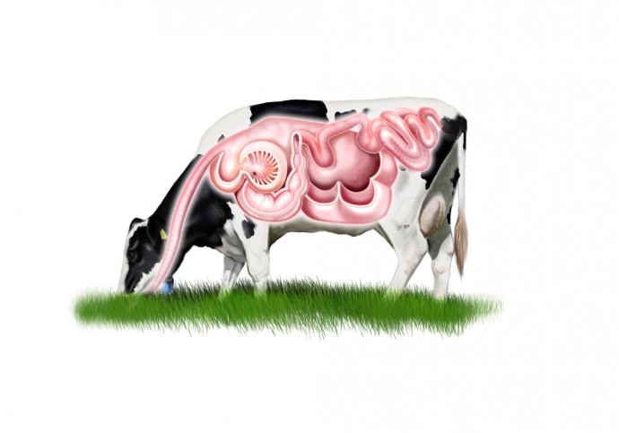
Dikke darm
Waterabsorptie en dus indikking

Slide 23
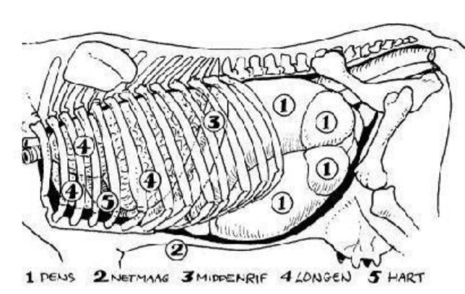
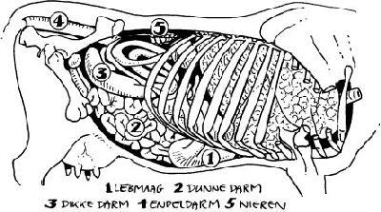
Ligging magen in buikholte

Slide 24
Plaats | Klier/orgaan | Werking
Mond | Speekselklieren Tanden | Buffer PH Onderdrukken schuim Vermalen voedsel
Slokdarm |  | Op en neer transport voedsel
Pens | Micro-organismen | 70% vertering van het voedsel
Netmaag | Netstructuur | Herkauwbeslissing maken
Boekmaag | Plooien | Opname water en mineralen
Lebmaag | Maagsappen | Vooral eiwitvertering
Dunne darm | Sappen alvleesklier Darmsappen | Afbraak vet, eiwit en koolhydraten
Dikke darm |  | Absorptie water

Slide 25
Opdracht Ontwikkelcentrum
Maagdarmaandoeningen Ga naar deze site (ontwikkelcentrum)
Welke aandoeningen worden hier genoemd.
Lees alle aandoeningen goede door. Als je klaar bent deelt de docent jou een aandoening toe.
Maak korte aantekeningen van “jouw” aandoening
Presenteer de aandoening voor de klas zonder de aantekeningen.

Slide 26
HUISWERK
Maak de vragen van hoofdstuk 3; Spijsvertering van de koe

